Slide 1
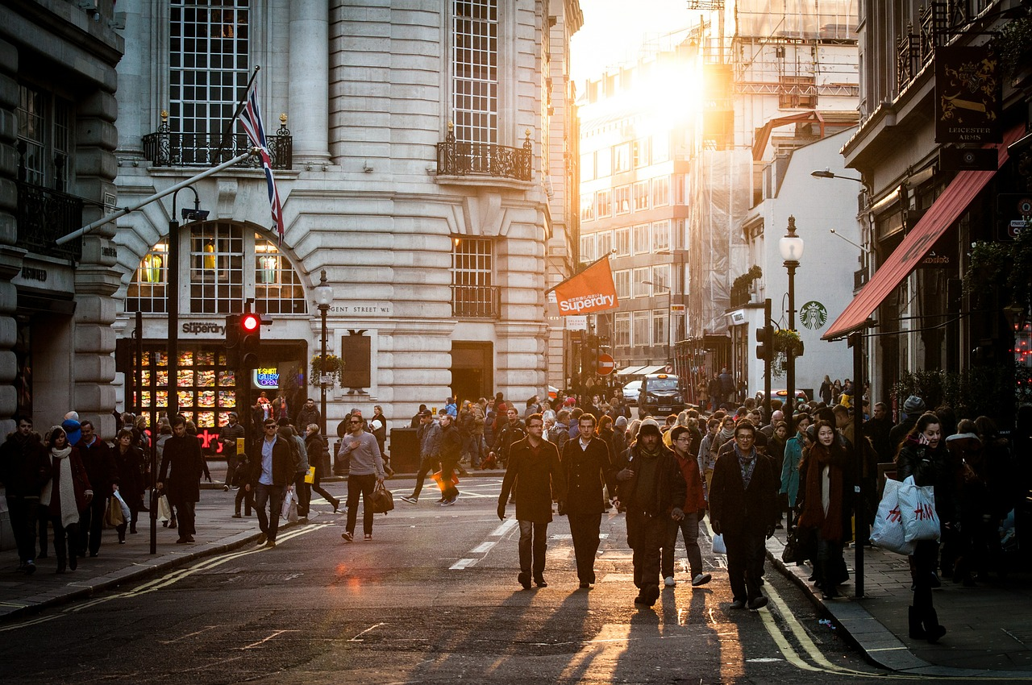

지역별 관광지 선호도와 월별 이용추세
7조

Slide 2

INDEX
1. 표지 (프로젝트 제목, 조번, 조원:학과,학번) 2. 목차 3. 조원의 역할 (작성 과정) 3. 기획의도(사용자 대상, 목적) 4. 프로젝트 내용 5, 중요 실행화면 6. 주요 구현 사항(문제점, 자료 수집) 7. 의사결정 (결론) 7. 후기(느낀점, 배운점)

Slide 3
기획의도
월별, 검색어 빅데이터 분석을 통해 각 시군별로 홍보와 마케팅 전략을 수립
국내 관광지 분석 및 관광객에게 인기 장소와 적정 시기 정보제공
조원의 역할
Notes:
한정우 : 전국지도,서울, 대전, 제주도의 각 관광지 위치와 순위 분석, PPT작성, 아이디어 의논 제시
김현준 : 전국의 관광지 방문수를 워드클라우드로 분석, 프로젝트를 위한 주제와 아이디어 제시
김상신 : 프로젝트를 위한 주제와 아이디어 제시, 관광지 별 위치 정보 수집, 데이터 활용방안 조사

Slide 4
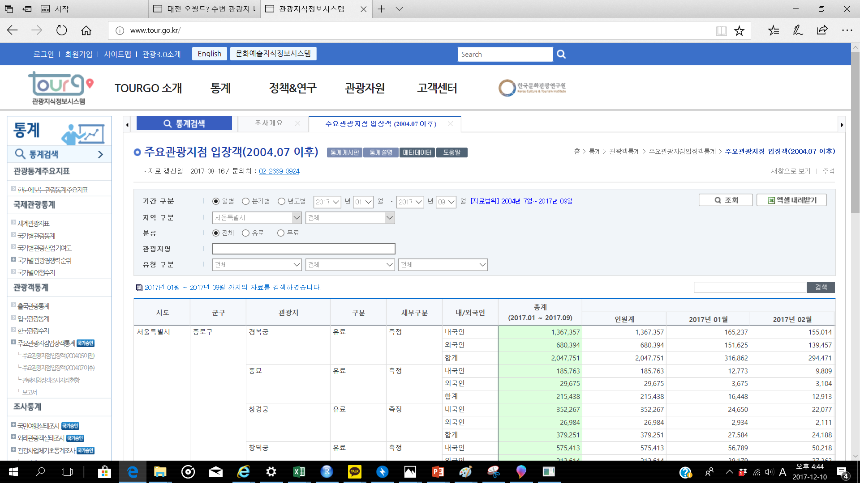
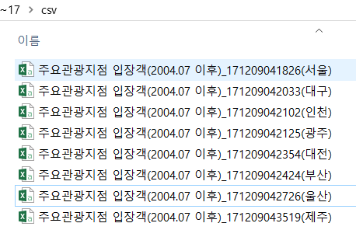
작성 과정
◆ 통계자료 출처 :
관광지식 정보사이트
http://www.tour.go.kr/
Xlxs로 받은후 csv로 변환

Slide 5
작성 과정
◆ 전국 관광지 워드 클라우드
#코드
install.packages("KoNLP")
install.packages("RColorBrewer")
install.packages("wordcloud")
library(KoNLP)
library(RColorBrewer)
library(wordcloud)
seoul_place <- read.csv(file.choose())
seoul_place
seoul_place <- data.frame(seoul_place_name=seoul_place$관광지, seoul_place_frequency=seoul_place$총계)
seoul_place
wordcloud(seoul_place$seoul_place_name, seoul_place$seoul_place_frequency, scale=c(6, 0.3), min.freq=3,
random.order=F, rot.per=.1, colors=pal2)

Slide 6
작성 과정
◆ 각 지역 지도로 표시
install.packages("ggmap")
install.packages("ggplot2")
library(ggmap)
library(ggplot2)
gc<-geocode(enc2utf8('서울'))
cen<-as.numeric(gc)
map<-get_googlemap(center=cen,maptype = "roadmap")
ggmap(map)
names<-c("1.서울 특별시","2.부산광역시","3.대구광역시","4.인천광역시","5.광주 광역시","6.대전광역시","7.울산광역시","8.제주도")
addr<-c("서울","부산","대구","인천","광주","대전","울산","제주도")
gc<-geocode(enc2utf8(addr))
df<-data.frame(name=names,lon=gc$lon,lat=gc$lat)
df
cen<-c(mean(df$lon),mean(df$lat))
cen
map<-get_googlemap(center = cen,maptype = "roadmap",zoom=7,marker=gc)
ggmap(map)
gmap <- ggmap(map, fullpage=TRUE, legend="topright")
gmap + geom_text(data=df, aes(x=lon, y=lat), size=5, label=df$name)
gmap + geom_text(data=df, aes(lon, lat, colour=factor(name)), size=6, label=seq_along(df$name))
######################서울
names<-c("1.경복궁","2.종묘","3.창경궁","4.창덕궁","5.덕수궁","6.남산골한옥마을","7.서울시립미술관본관","8.국립중앙박물관","9.태릉 · 강릉 · 조선왕릉전시관",
"a10서대문자연사박물관","a11.서대문형무소역사관","a12.트릭아이미술관","a13.헌릉ㆍ인릉","a14.선릉·정릉")
addr<-c("서울 종로구 사직로 161","서울 종로구 훈정동 1-1 ","서울특별시 종로구 와룡동 2-1 ","서울 종로구 율곡로 99"
,"서울 중구 세종대로 99 덕수궁","서울 중구 퇴계로34길 28","서울 중구 덕수궁길 61","서울 용산구 서빙고로 137"
,"서울 노원구 화랑로 681 태강릉","서울 서대문구 연희로32길 51","서울 서대문구 통일로 251","서울 마포구 홍익로3길 20"
,"서울 서초구 헌인릉길 34","서울 강남구 선릉로100길 1")
gc<-geocode(enc2utf8(addr))
df<-data.frame(name=names,lon=gc$lon,lat=gc$lat)
df
cen<-c(mean(df$lon),mean(df$lat))
cen
map<-get_googlemap(center = cen,maptype = "roadmap",zoom=11,marker=gc)
windows()
gmap <- ggmap(map)
gmap <- ggmap(map, fullpage=TRUE, legend="topright")
gmap + geom_text(data=df, aes(lon, lat, colour=factor(name)), size=6, label=seq_along(df$name))
###############대전
names<-c("1.상소오토캠핑장","2.찬샘마을","3.한밭교육박물관","4.대전 아쿠아월드","5.대전동물원","6.뿌리공원","7.남선공원종합체육관",
"8.대전시립미술관","9.장태산자연휴양림","a10.국립중앙과학관","a11.유성유스호스텔","a12.계룡산 수통골",
"a13.대전시민천문대","a14.솔로몬 로파크","a15.지질박물관","a16.화폐박물관","a17.로하스가족공원 캠핑장")
addr<-c("상소동 1 상소동오토캠핑장","대전 동구 냉천로 703 찬샘마을 ","대전 동구 우암로 96","대전 중구 보문산공원로497번안길 45 "
,"대전 중구 사정동 산39-1","대전 중구 로 79 뿌리공원","대전광역시 서구 남선로 66 남선공원종합체육관 ","대전 서구 둔산대로 155"
,"대전 서구 장안로 461","대전 유성구 대덕대로 481","대전 유성구 학하중앙로 68 유스호스텔","충남 계룡시 신도안면 부남리 산6"
,"대전 유성구 과학로 213-48","대전 유성구 엑스포로 219-39","대전 유성구 과학로 124","대전 유성구 과학로 80-67","대전 대덕구 대청로 424번길 200")
gc<-geocode(enc2utf8(addr))
df<-data.frame(name=names,lon=gc$lon,lat=gc$lat)
df
cen<-c(mean(df$lon),mean(df$lat))
cen
map<-get_googlemap(center = cen,maptype = "roadmap",zoom=11,marker=gc)
windows()
gmap <- ggmap(map)
gmap <- ggmap(map, fullpage=TRUE, legend="topright")
gmap + geom_text(data=df, aes(lon, lat, colour=factor(name)), size=6, label=seq_along(df$name))
##################### 제주도
#제주
names<-c("1.성산일출봉","2.천지연폭포","3.중문대포해안주상절리대","4.한화아쿠아플라넷제주","5.정방폭포","6.한라산국립공원","7.비자림",
"8.만장굴관광지","9.절물자연휴양림","a10.천제연폭포","a11.민속자연사박물관","a12.산방산","a13.마라해양도립공원","a14.일출랜드","a15.이중섭미술관",
"a16.국립제주박물관","a17.제주돌문화공원","a18.서귀포도립해양공원","a19.제주목관아지","a20.해녀 박물관","a21.제주항일기념관","a22.서귀포자연휴양림",
"a23.도립미술관","a24.제주별빛누리공원","a25.감귤박물관","a26.항몽유적지","a27.제주추사관","a28.서복전시관","a29.삼양선사유적지","a30.기당미술관")
addr<-c("제주특별자치도 서귀포시 성산읍 일출로 284-12","제주특별자치도 서귀포시 천지동 667-7","제주특별자치도 서귀포시 중문동","제주특별자치도 서귀포시 성산읍 섭지코지로 95 Aqua Planet Jeju",
"제주특별자치도 서귀포시 칠십리로214번길 37 정방폭포매표소","제주특별자치도 제주시 해안동 산220-1","제주특별자치도 제주시 구좌읍 비자숲길 55",
"제주특별자치도 제주시 구좌읍 김녕리 3341-3","제주특별자치도 제주시 명림로 584 절물휴양림","제주특별자치도 서귀포시 천제연로 132 천제연폭포관리소",
"제주특별자치도 제주시 삼성로 40","제주특별자치도 서귀포시 안덕면","제주특별자치도 서귀포시 대정읍 마라도","제주특별자치도 서귀포시 성산읍 중산간동로 4150-30",
"제주특별자치도 서귀포시 이중섭로 27-3 이중섭전시관","제주특별자치도 제주시 일주동로 17","제주특별자치도 제주시 조천읍 남조로 2023 교래자연휴양림",
"제주특별자치도 서귀포시 서홍동 707-1","제주특별자치도 제주시 관덕로7길 13 문화유적지관리사무소","제주특별자치도 제주시 구좌읍 해녀박물관길 26 해녀박물관",
"제주특별자치도 제주시 조천읍 신북로 303","제주특별자치도 서귀포시 대포동 산1-1","제주특별자치도 제주시 1100로 2894-78제주도립미술관","제주특별자치도 제주시 선돌목동길 60 별빛누리공원",
"제주특별자치도 서귀포시 효돈순환로 441","제주특별자치도 제주시 애월읍 항파두리로 50","제주특별자치도 서귀포시 대정읍 추사로 44",
"제주특별자치도 서귀포시 칠십리로 156-8 서복전시관","제주특별자치도 제주시 삼양2동 1660-5","제주특별자치도 서귀포시 남성중로153번길 15")
gc<-geocode(enc2utf8(addr))
df<-data.frame(name=names,lon=gc$lon,lat=gc$lat)
df
cen<-c(mean(df$lon),mean(df$lat))
cen
map<-get_googlemap(center = cen,maptype = "roadmap",zoom=10,marker=gc)
windows()
gmap <- ggmap(map)
gmap
gmap <- ggmap(map, fullpage=TRUE, legend="bottomright")
gmap + geom_text(data=df, aes(lon, lat, colour=factor(name)), size=6, label=seq_along(df$name))
#

Slide 7
작성 과정
◆ 서울 ,대전,제주도 통계:
1.각 지역별 총 관광 수 추출 후
2.R 프로그래밍
############통계
Height<-c(23595570,9146426,30343044)#서울 ,대전 ,제주도
Name<-c(＂서울＂,＂대전＂,＂제주도＂)
Windows()
Bp<-barplot(height,names.arg = name,main="각지역별 관광자수",ylab="관광자수",col=rainbow(length(height)))
text(x=bp,y=height,labels=round(height,0),pos=1)

Slide 8
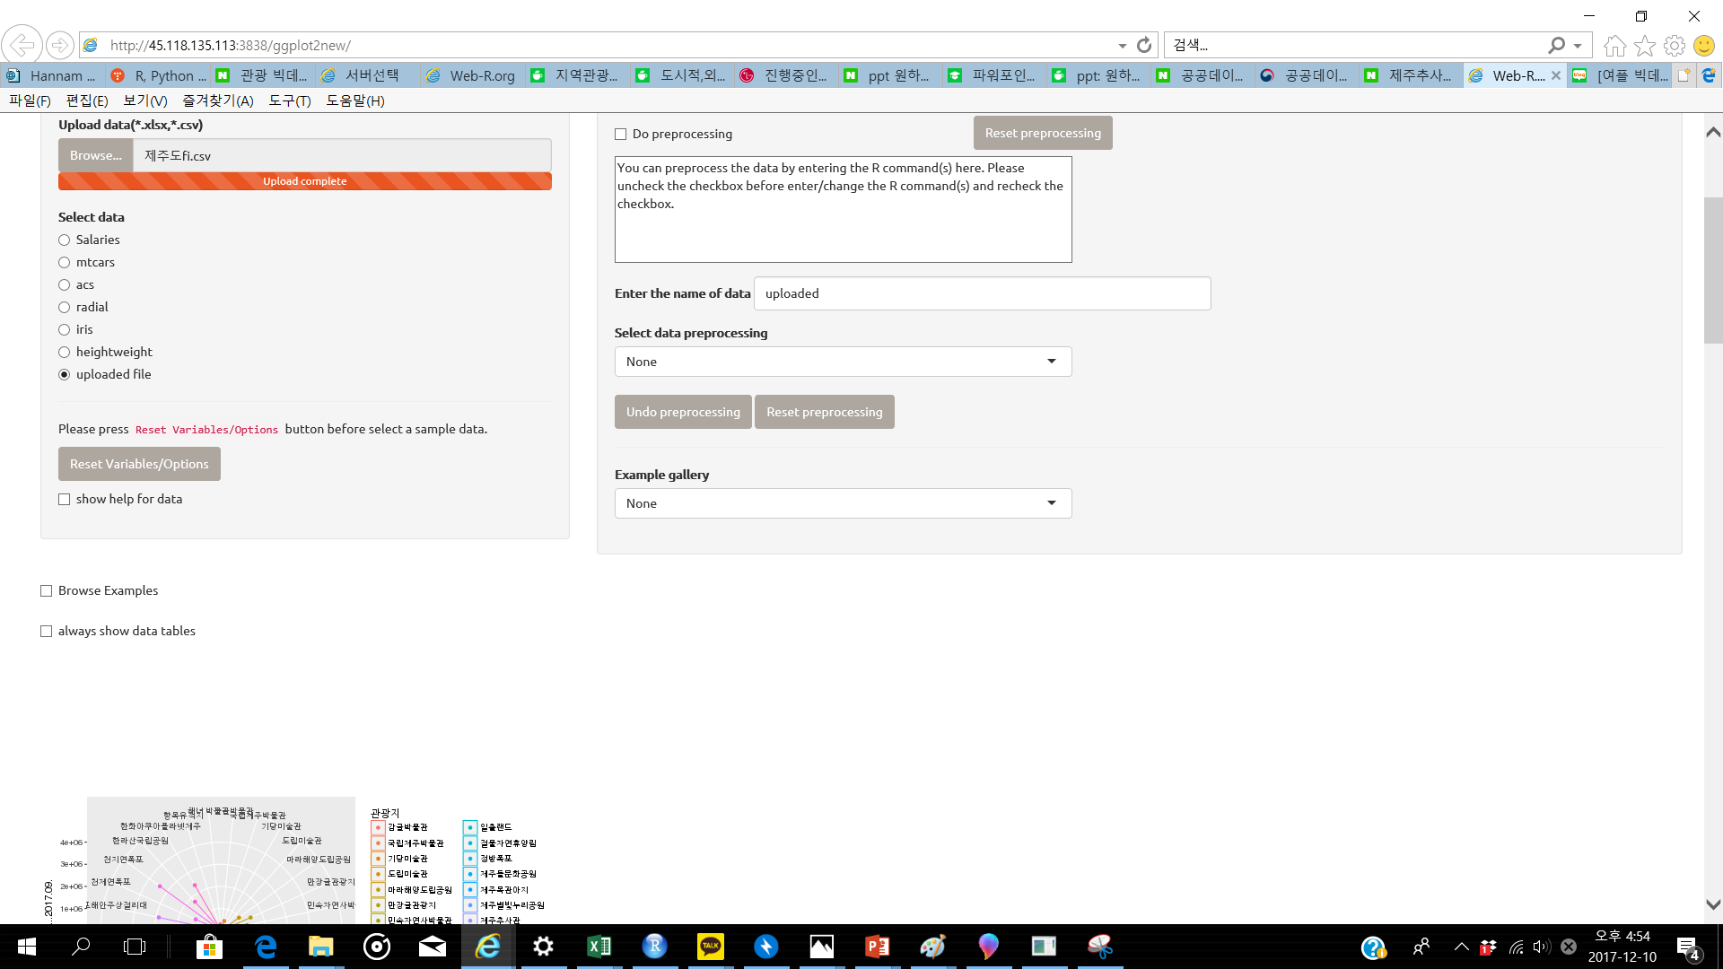
작성 과정
◆ 각 지역별 관광지 총 통계수 시각화
엑셀 파일 필터링 후 웹에서 하는 R프로그래밍 활용
:http://45.118.135.113:3838/ggplot2new/

Slide 9
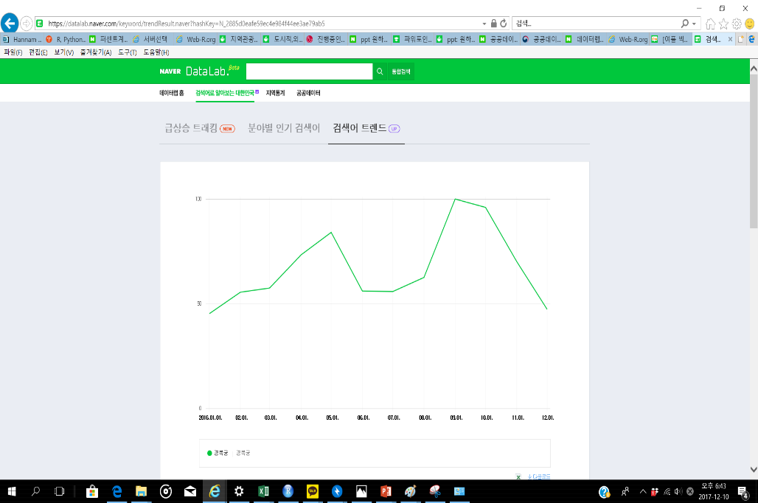
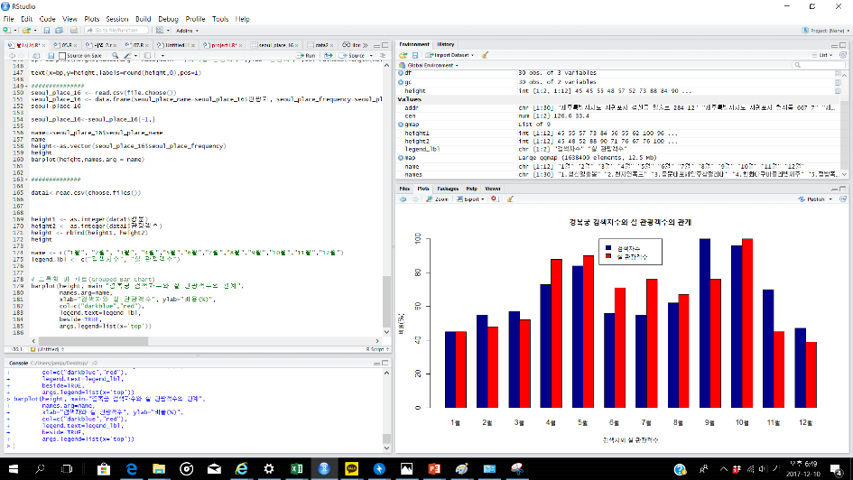
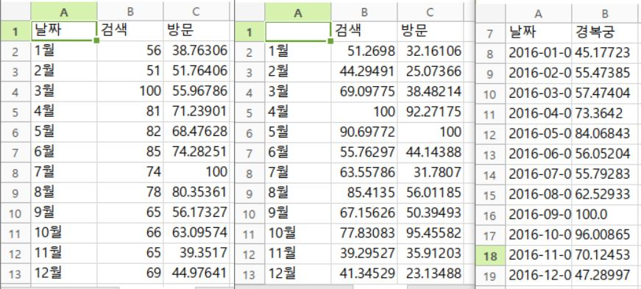
작성 과정
◆ 각 지역별 가장 많이 가는 관광지 검색수와 실 관광객수의 관계
1.네이버 빅데이터 랩 에서
검색 비율 xlsx로 추출
2.주요관광지점 입장객에서 데이터 값 추출
3. R barplot 프로그래밍
4.코드
# 오월드
O_world <- read.csv(choose.files())
O_world_label <- data.frame(월=O_world$X)
O_world <- data.frame(검색=O_world$검색, 방문=O_world$방문)
O_world <- rbind(O_world$검색, O_world$방문)
list <- c("검색", "방문")
windows()
barplot(O_world, main="오월드 검색지수와 실 관광객수의 관계",
names.arg=O_world_label$월,
xlab="월", ylab="비율",
col=c("Darkblue", "red"),
legend.text=list,
beside=TRUE,
ylim=c(0, 100),
args.legend=list(x='top'))
# 경복궁
data1<-read.csv(choose.files())
height1 <- as.integer(data1$방문)
height2 <- as.integer(data1$관광객수)
height <- rbind(height1, height2)
height
name <- c("1월", "2월", "3월", "4월","5월","6월","7월","8월","9월","10월","11월","12월")
legend_lbl <- c("검색자수", "실 관광객수")
barplot(height, main="경복궁 검색자수와 실 관광객수의 관계",
names.arg=name,
xlab="검색자와 실 관광객수", ylab="비율(%)",
col=c("darkblue","red"),
legend.text=legend_lbl,
beside=TRUE,
args.legend=list(x='top'))

Slide 10
프로젝트 내용
◆ 프로젝트 내용
1. 전국에서 인기많은 관광지들의 관광객 수 비교를 한눈에 확인할 수 있는 워드클라우드
2. 지역 3군데(서울, 대전, 제주도)를 선정하여 각 지역의 관광지 위치와 인기 순위를 보여주는 지도와 통계표
3. 서울, 대전, 제주도에서 각각 가장 인기있는 관광지를 선정하여 16년도 월별 관심 추세를 분석하여 확인하기 위한 도표
네이버 검색 횟수와 관광지 방문객 수를 빈도수로 표현

Slide 11
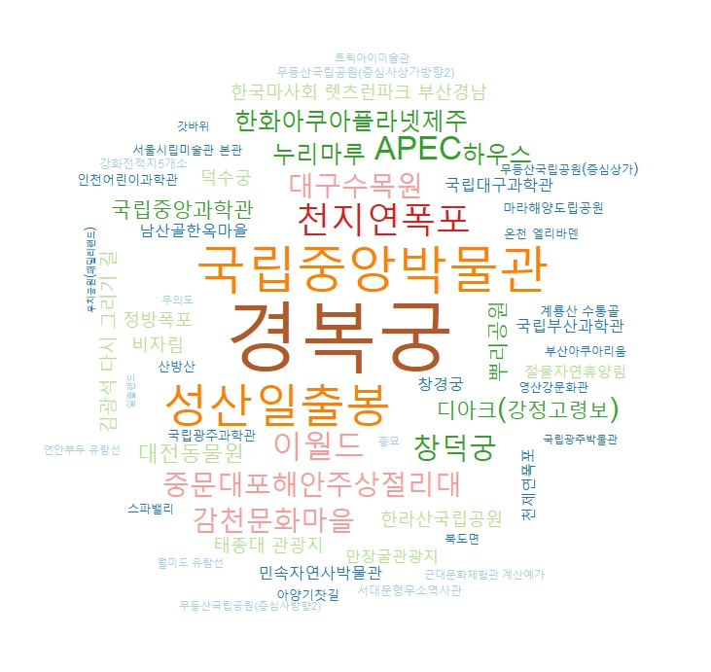
프로젝트 내용 및 중요 실행화면
◆ 전국 관광지 워드 클라우드

Slide 12
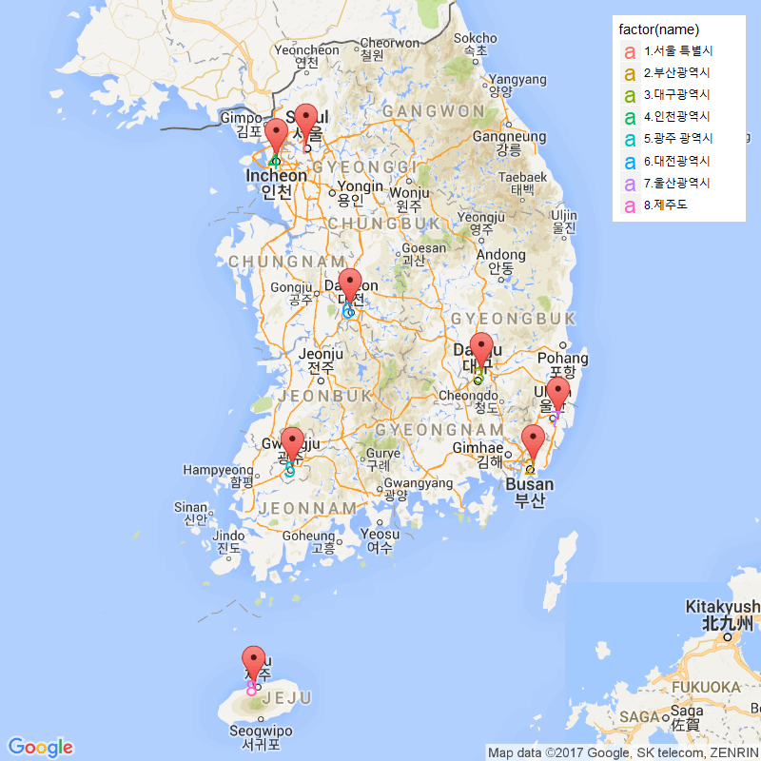
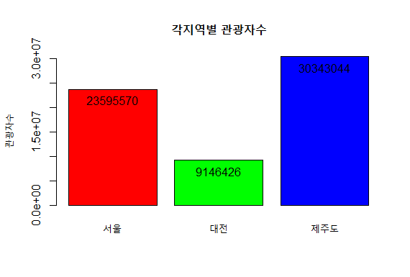
프로젝트 내용 및 중요 실행화면
◆ 지역별

Slide 13
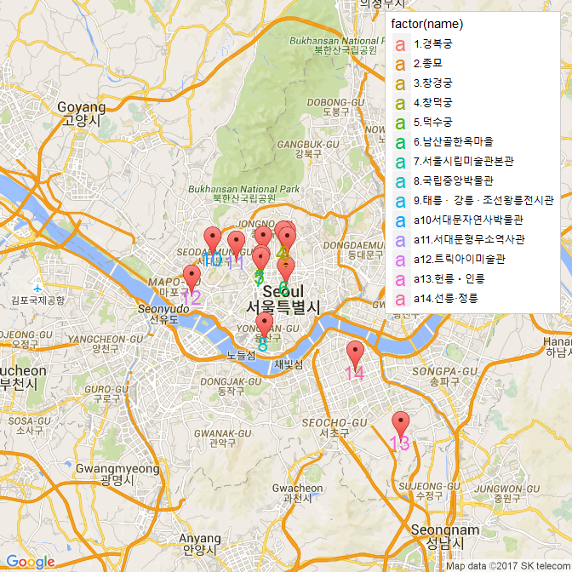
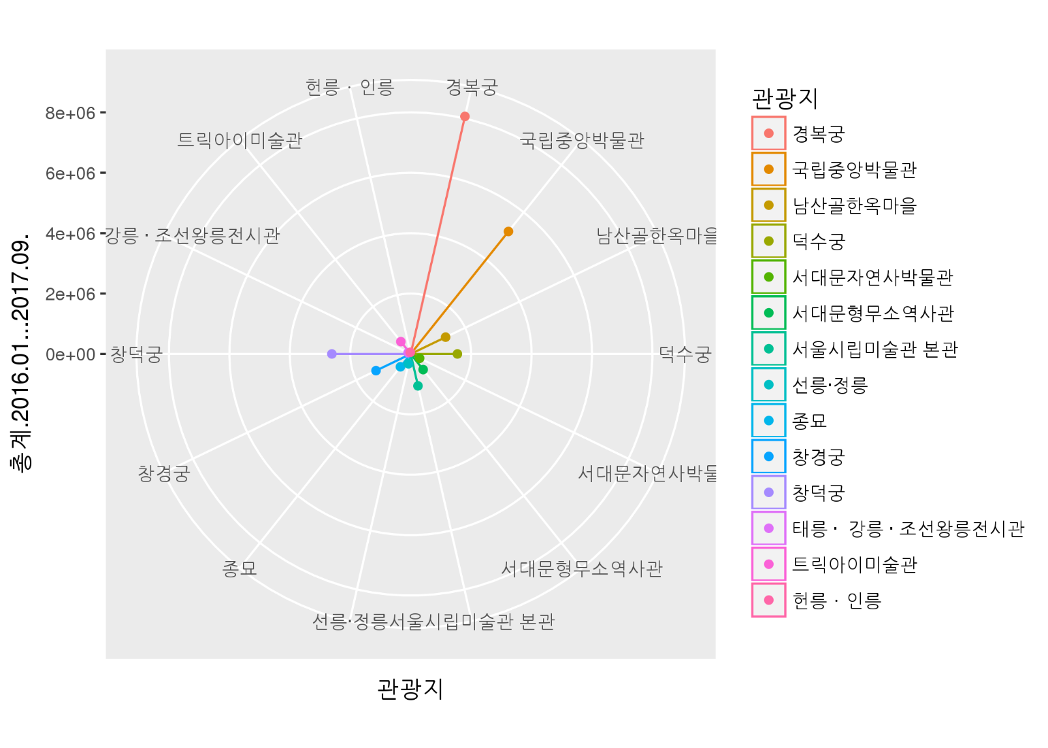
1 프로젝트 내용 및 중요 실행화면
◆ 서울
다음화면

Slide 14
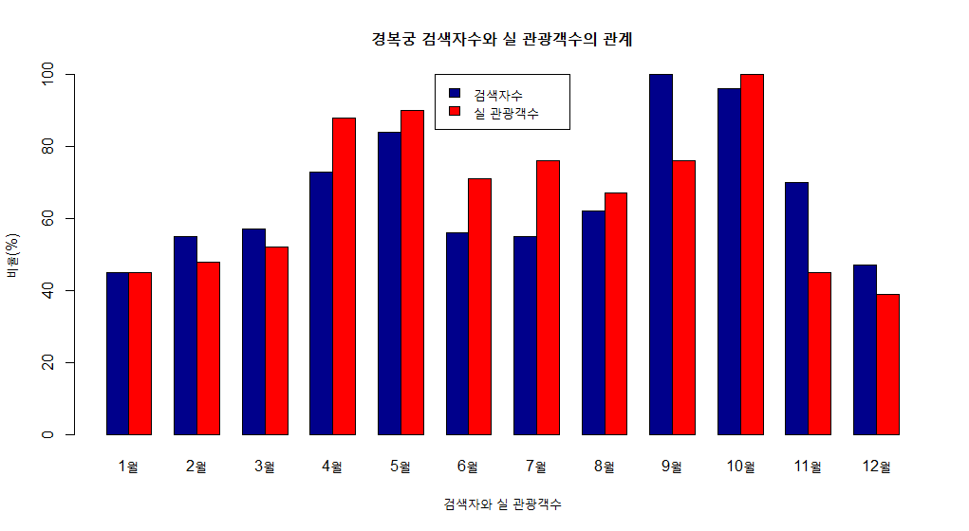
1 프로젝트 내용 및 중요 실행화면
◆ 경복궁 검색자수와 실 관광객수의 관계
지도로

Slide 15
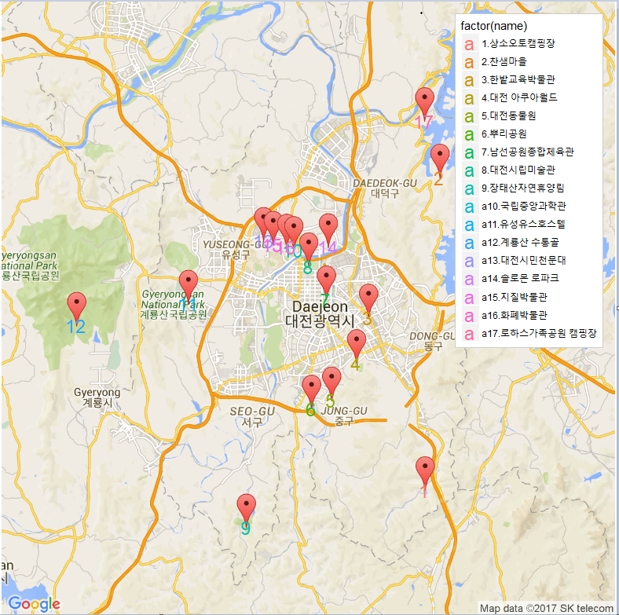
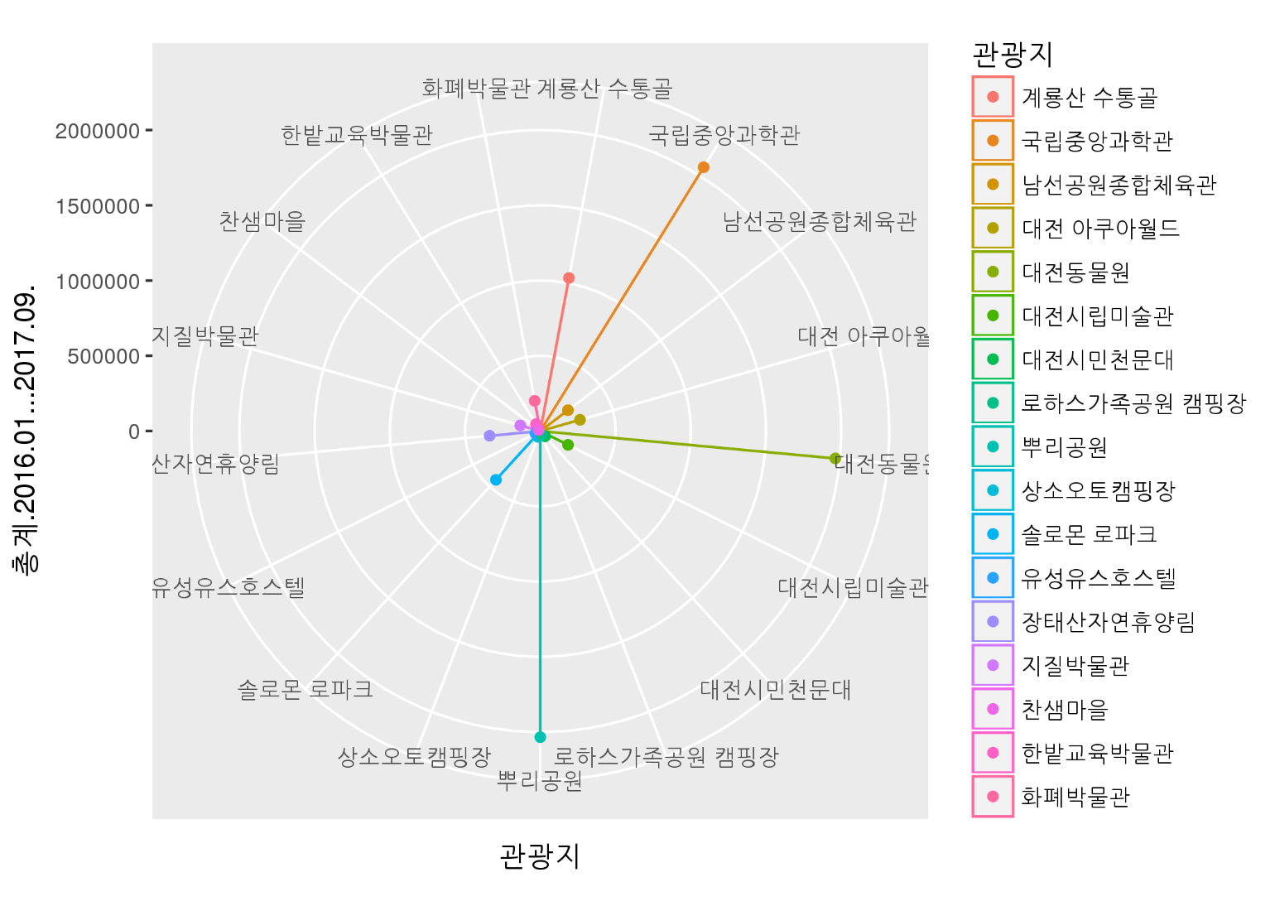
1 프로젝트 내용 및 중요 실행화면
◆ 대전
다음화면

Slide 16
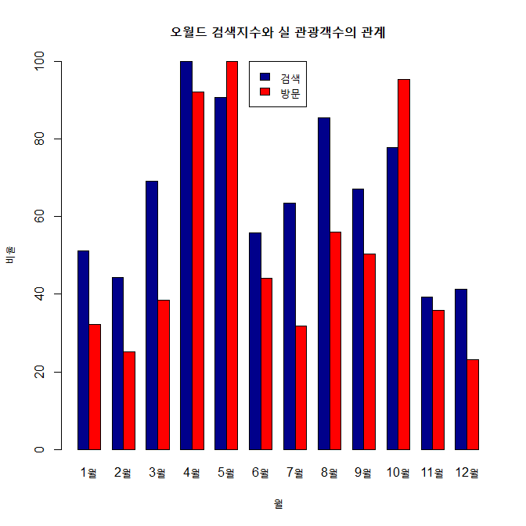
1 프로젝트 내용 및 중요 실행화면
◆ 오월드 검색자수와 실 관광객수의 관계
지도로

Slide 17
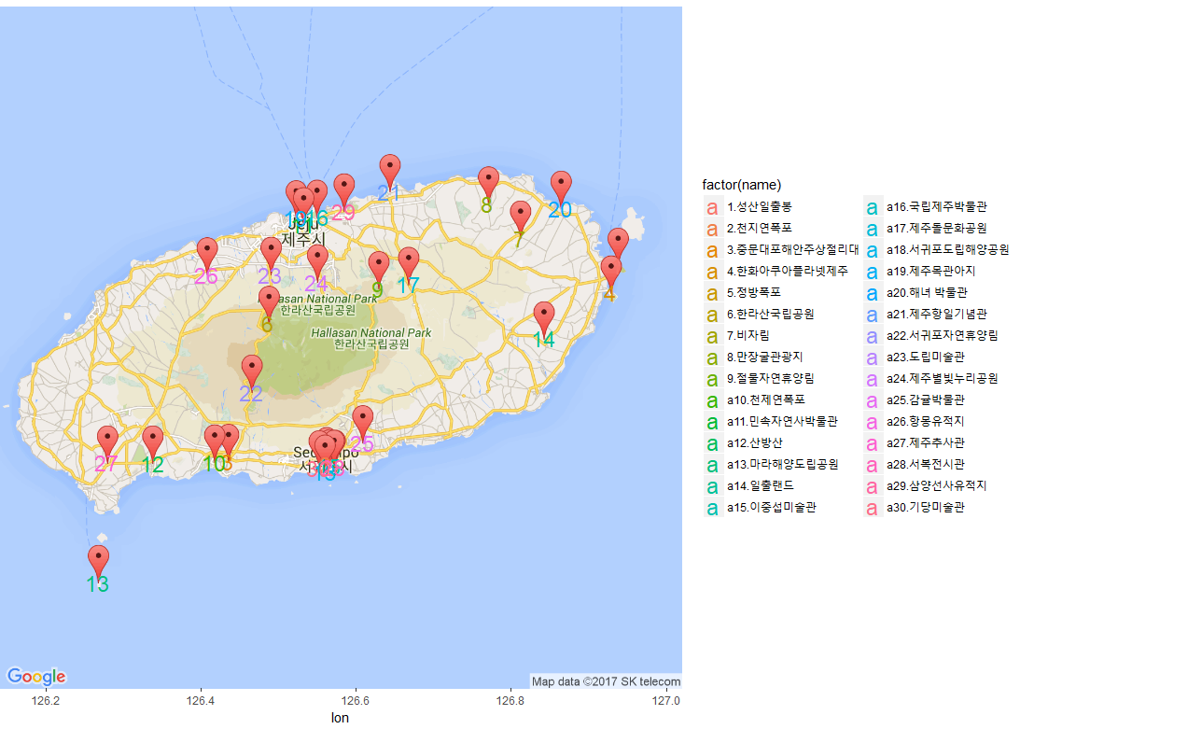
1 프로젝트 내용 및 중요 실행화면
◆ 제주도
관광자수 순서대로 표현
It does not matter how slowly you go as long as you do not stop.
통계

Slide 18
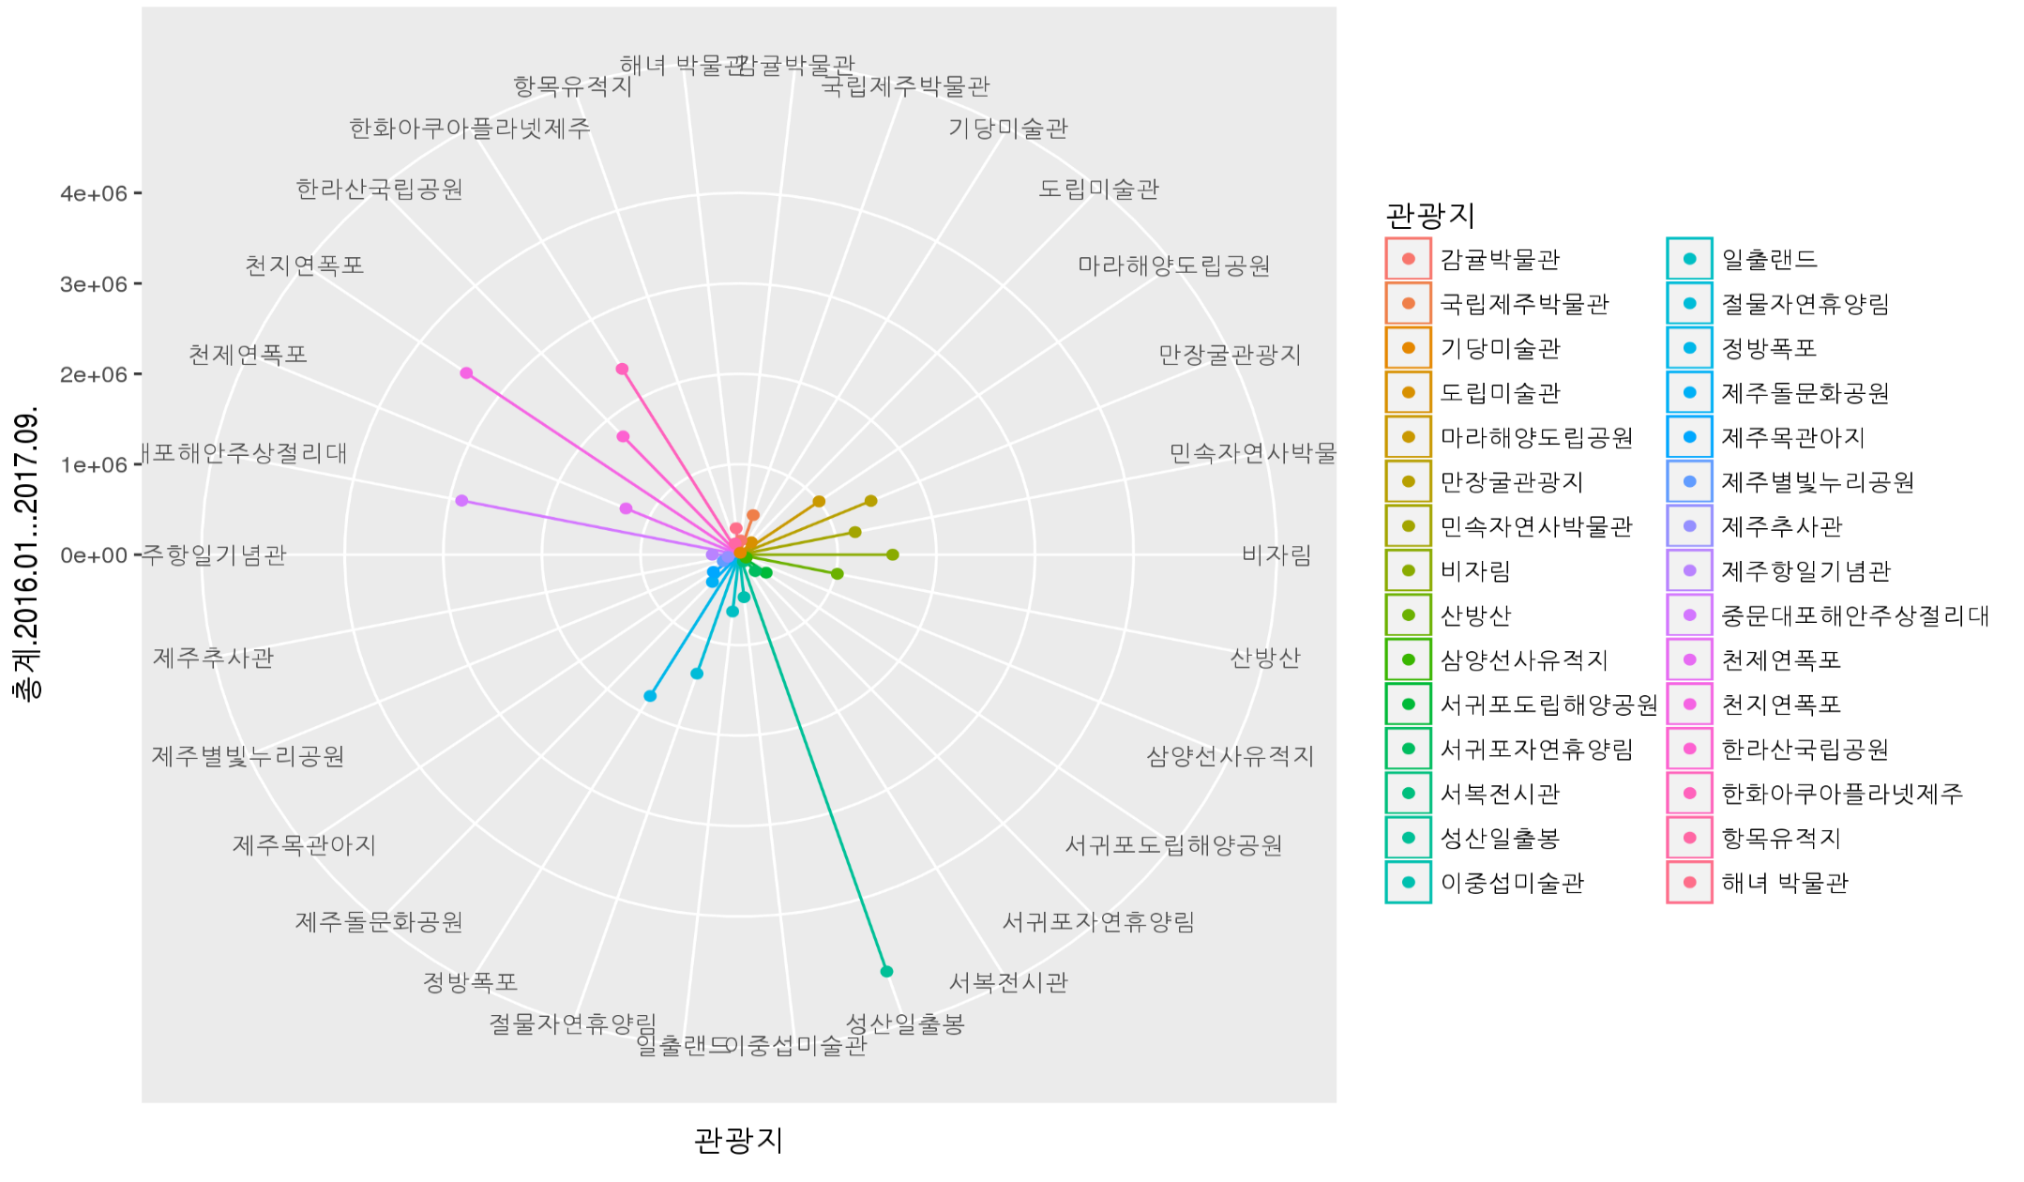
프로젝트 내용 및 중요 실행화면
다음화면

Slide 19
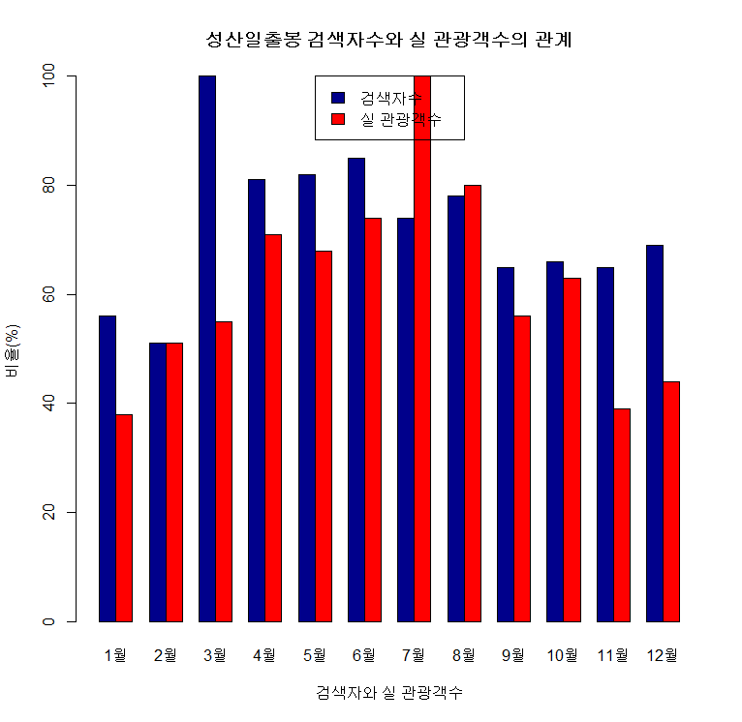
1 프로젝트 내용 및 중요 실행화면
◆ 성산일출봉 검색자수와 실 관광객수의 관계
지도로

Slide 20
주요 구현 사항(문제점, 자료 수집)
◆ 자료수집 , 문제점
자료수집
1.관광정보지식시스템(tour.go.kr)에서 '국가별 관광경쟁력순위'정보를 활용
2.네이버 DataLab을 통해 각 인기 관광지들이 월별로 어느 정도 검색을 하는지를 조사
검색 빈도수와 관광지 별 관광객 수치를 별도 파일에 저장하여 도표 출력에 이용
문제점
1. 처음에 생각했던 바와 달리 정확한 정보를 구하지 못해서
처음 의도와 다르지만 더 실질적으로 도움이 될것이다.

Slide 21
결론
관광지 방문객 수를 다양한 방식으로 조사하고 결과를 도출하였으며, 이것을 통해 여행을 원하는 많은 사람들이
이 결과를 보고 적정 시기와 인기 장소의 참고자료로 활용할 수 있기를 바람.

Slide 22


후기( 느낌점,배운점)
후기( 느낌점,배운점)
review?

